Slide 1
HỘI CHỨNG SUY TẾ BÀO GAN VÀ HỘI CHỨNG TĂNG ÁP LỰC TĨNH MẠCH CỬA
THS. BS. ĐẶNG MINH LUÂN
BỘ MÔN NỘI – ĐHYD TPHCM

Slide 2
Hội chứng suy tế bào gan
Mệt mỏi
Chán ăn
Sụt cân
Đau hạ sườn phải
Vàng da +/- ngứa
Phù chân
Sốt nhẹ
Vô kinh (nữ)
Giảm libido (nam)

Slide 3
Hội chứng suy tế bào gan
Sao mạch
Lòng bàn tay son
Móng trắng
Vàng da
Xuất huyết da niêm
Vú to ở nam giới
Thiếu máu
Phù chân
Rung vẫy
Phì đại tuyến mang tai
Bàn tay co kiểu Dypuytren
Ngón tay dùi trống
Sốt
Suy dinh dưỡng
Teo tinh hòan

Slide 4
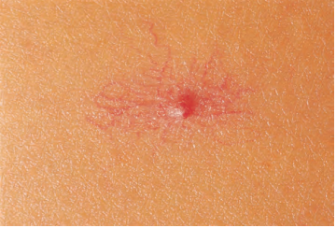
Sao mạch
Mạch máu trên da có màu đỏ
Tiểu động mạch (arteriole) ở trung tâm = thân (body)
Những nhánh mạch máu nông lan tỏa ra xung quanh = các chân (legs)
Có thể thấy mạch đập (pulsatile)
0,5-1 cm
Ấn phần thân ➔ các chân mờ đi ➔ Ngưng ấn ➔ các chân sẽ đỏ dần từ trung tâm ra

Slide 5
Sao mạch
Vùng phân bố của tĩnh mạch chủ trên
Hiếm khi dưới đường nối 2 núm vú
Thường kèm theo lòng bàn tay son.
Thỉnh thoảng có thể gặp ở người bình thường (thường là trẻ em, rất hiếm gặp ở người lớn)
Phụ nữ có thai: biến mất trong vòng 2 tháng sau sinh
Thường gặp trong xơ gan, nhất là xơ gan do rượu
Có thể mất khi chức năng gan cải thiện
Xuất hiện sao mạch mới khi bệnh gan tiến triển
Có thể xuất hiện thoáng qua trong viêm gan siêu vi

Slide 6
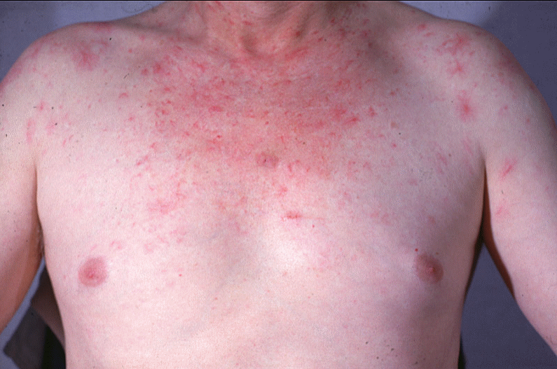
Mặt, cổ, phân trên ngực, vai, cánh tay, lưng

Slide 7
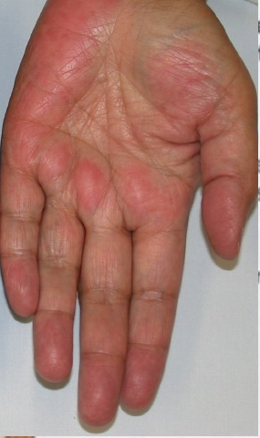
Lòng bàn tay son
Đỏ lan tỏa và cố định (không mất đi khi ấn)
Mô út > mô cái
Bệnh gan và phụ nữ có thai (biến mất sau sinh)

Slide 8
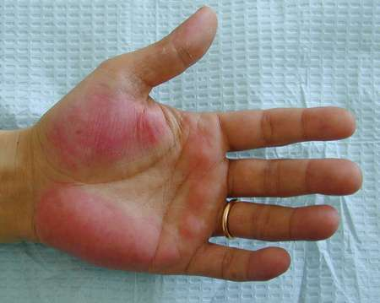
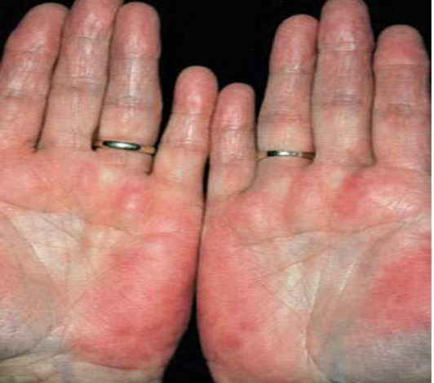
Lòng bàn tay son

Slide 9
Cơ chế sao mạch và long bàn tay son
Gan xơ không bất hoạt được estrogen ➔ tăng estrogen
Gặp ở phụ nữ có thai (estrogen gia tăng)
Tỉ lệ estrogen/androgen có thể quan trọng hơn estrogen

Slide 10
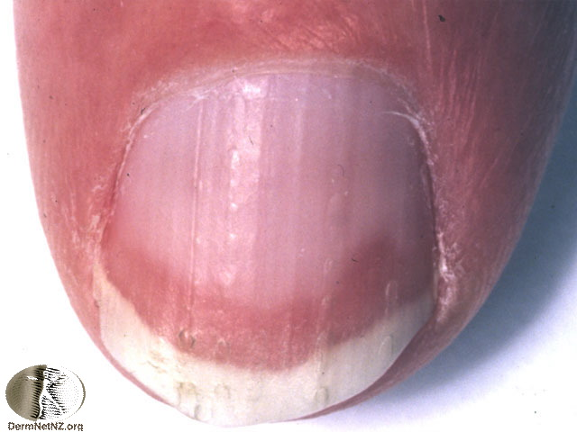
Móng trắng
White nail – White proximal nail beds – Terry nail
≥ 80% phần gần của móng có màu trắng.
Cơ chế chưa rõ
Gặp trong xơ gan

Slide 11
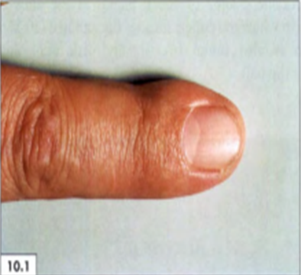
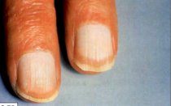
Móng trắng

Slide 12
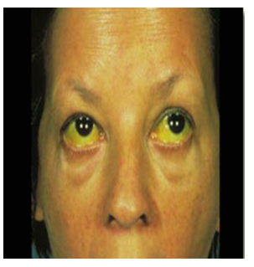
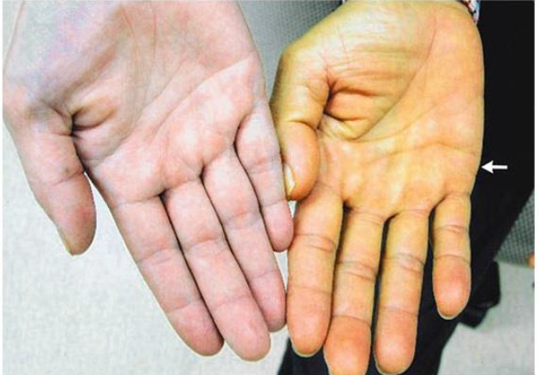
Vàng da

Slide 13
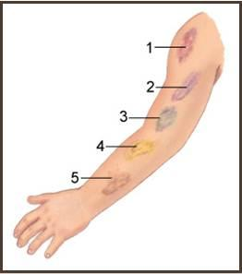
Xuất huyết da niêm
Do rối loạn cầm máu ban đầu hay rối loạn đông máu huyết tương
Không mất đi dưới áp lực.
Màu sắc thay đổi theo thời gian do quá trình thoái biến hemoglobin
Có 4 dạng

Slide 14
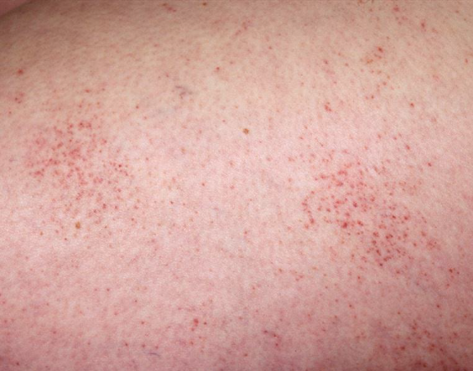
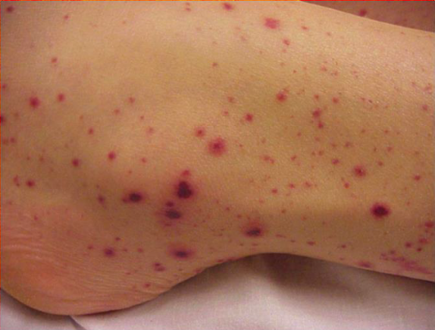
Các dạng xuất huyết da niêm
Chấm xuất huyết (Petechiae):
Kích thước: 1-2mm, hình tròn, bờ đều, ban đầu có màu đỏ tươi
Đốm xuất huyết (Purpura):
Kích thước: 3mm- 1cm, hình tròn, bờ đều, ban đầu có màu đỏ tươi

Slide 15
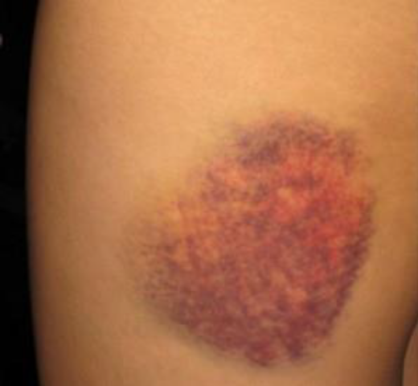
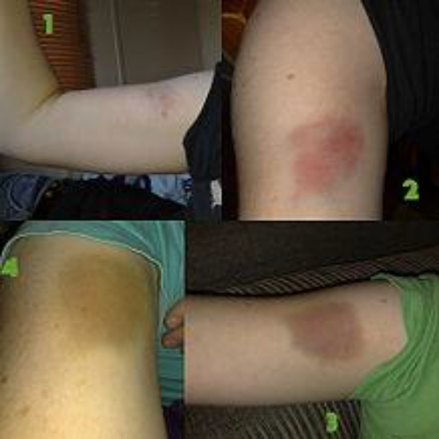
Các dạng xuất huyết da niêm
Mảng xuất huyết (Ecchymosis):
Nhiều hình dạng, giới hạn không rõ, kích thước > 1cm.
Màu đỏ bầm, đỏ tía ➔ xanh ➔ vàng

Slide 16
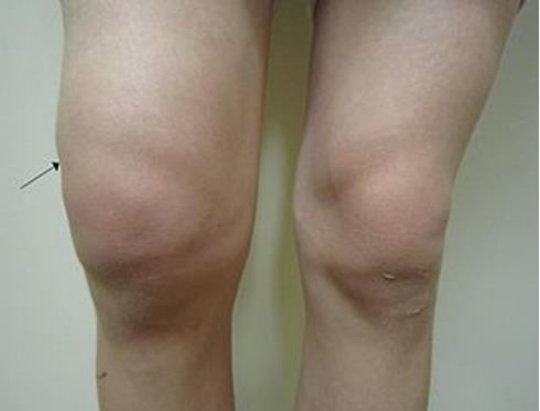
Các dạng xuất huyết da niêm
Ổ máu tụ (Hematoma):
Thường gặp ở cơ, khớp hay cơ quan nội tạng.
Rất khó quan sát được màu sắc của ổ máu tụ , chỉ thấy da bên ngoài ổ tụ máu có màu xanh, màu vàng.
Nếu tụ máu ở cơ, khớp: triệu chứng nóng; sưng căng cơ, khớp

Slide 17
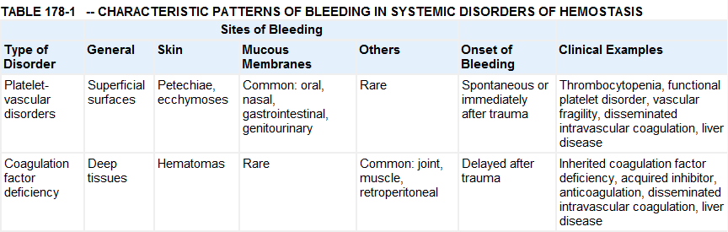
Xuất huyết da niêm

Slide 18
Vú to ở nam giới
Gynecomastia
Tăng sản ống tuyến (hyperplasia of the glandular elements)
To vĩnh viễn hay tạm thời không kèm viêm
Có thể kèm đau vú
Nguyên nhân
Bệnh gan
Hormon (dùng estrogen, …)
Thuốc (spironolactone, digitalis,…)
Khác: leukemia, lymphoma, ung thư phổi…
Notes:
The human liver has both androgen and oestrogen receptors which render it sensitive to androgens and oestrogens
In cirrhosis, the end organ sensitivities to sex hormones may be changed.
Hepatic androgen receptors fall and hepatic oestrogen receptor concentrations increase
18

Slide 19
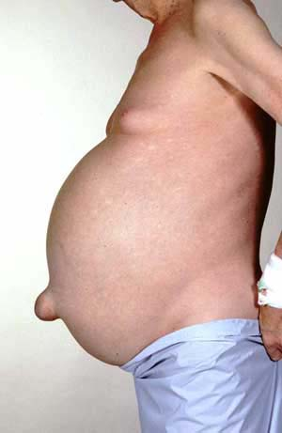
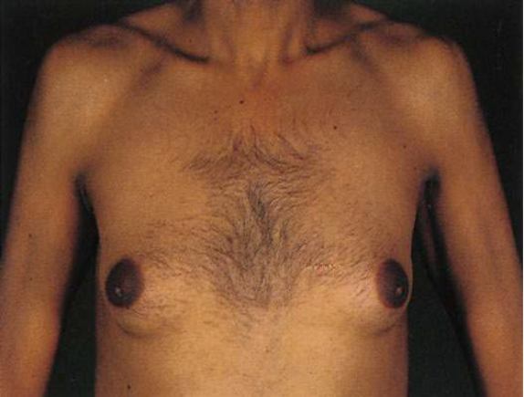
Vú to ở nam giới
Notes:
The human liver has both androgen and oestrogen receptors which render it sensitive to androgens and oestrogens
In cirrhosis, the end organ sensitivities to sex hormones may be changed.
Hepatic androgen receptors fall and hepatic oestrogen receptor concentrations increase
19

Slide 20
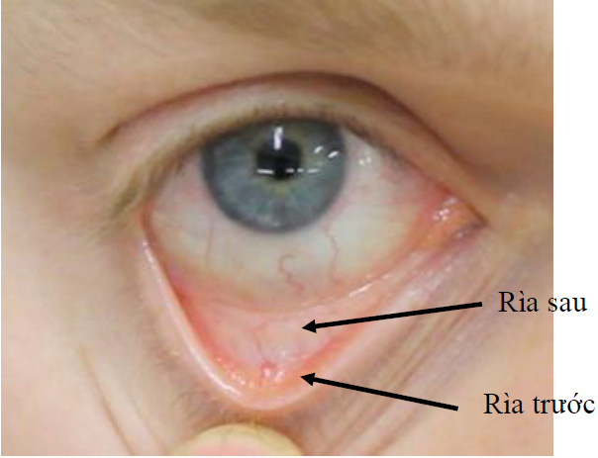
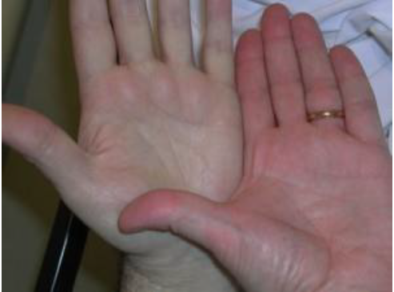
Thiếu máu

Slide 21
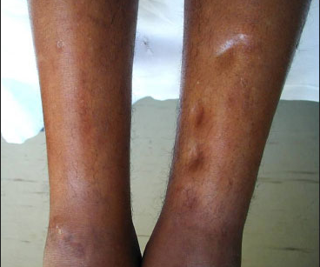
Phù chân

Slide 22
Rung vẫy
Trương lực duỗi bị mất và có lại sau đó
Bệnh não gan, tăng urê máu, bệnh phổi nặng
Yêu cầu bệnh nhân đưa thẳng tay ra trước, bàn tay và cổ tay duỗi với các ngón xòe ra

Slide 23
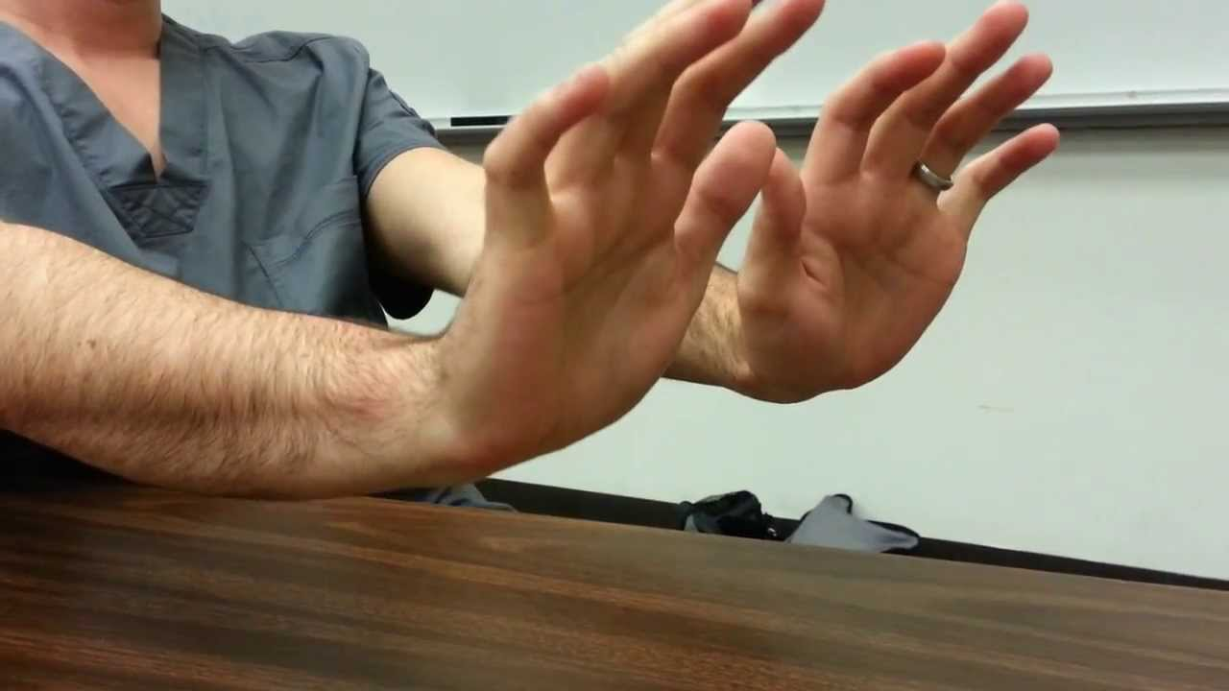
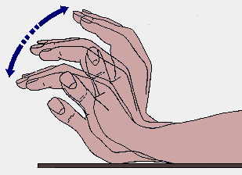
Rung vẫy

Slide 24
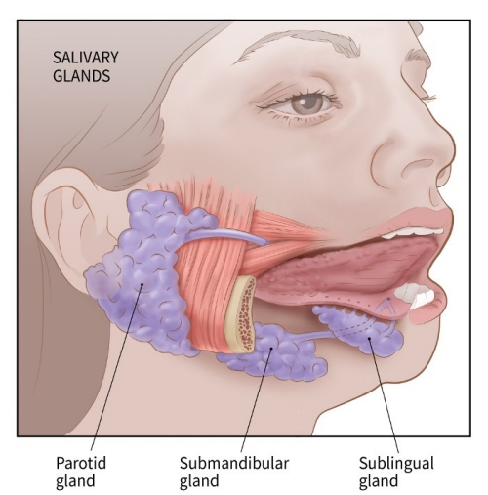
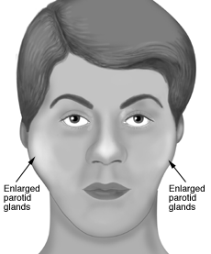
Tuyến mang tai to

Slide 25
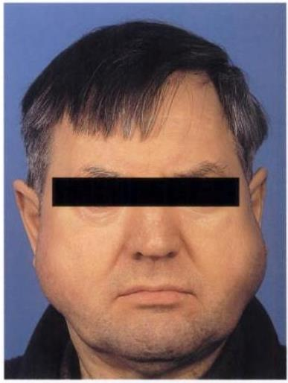
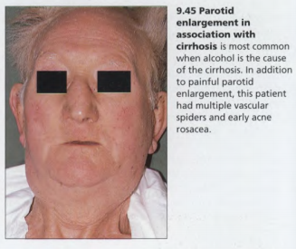
Tuyến mang tai to

Slide 26
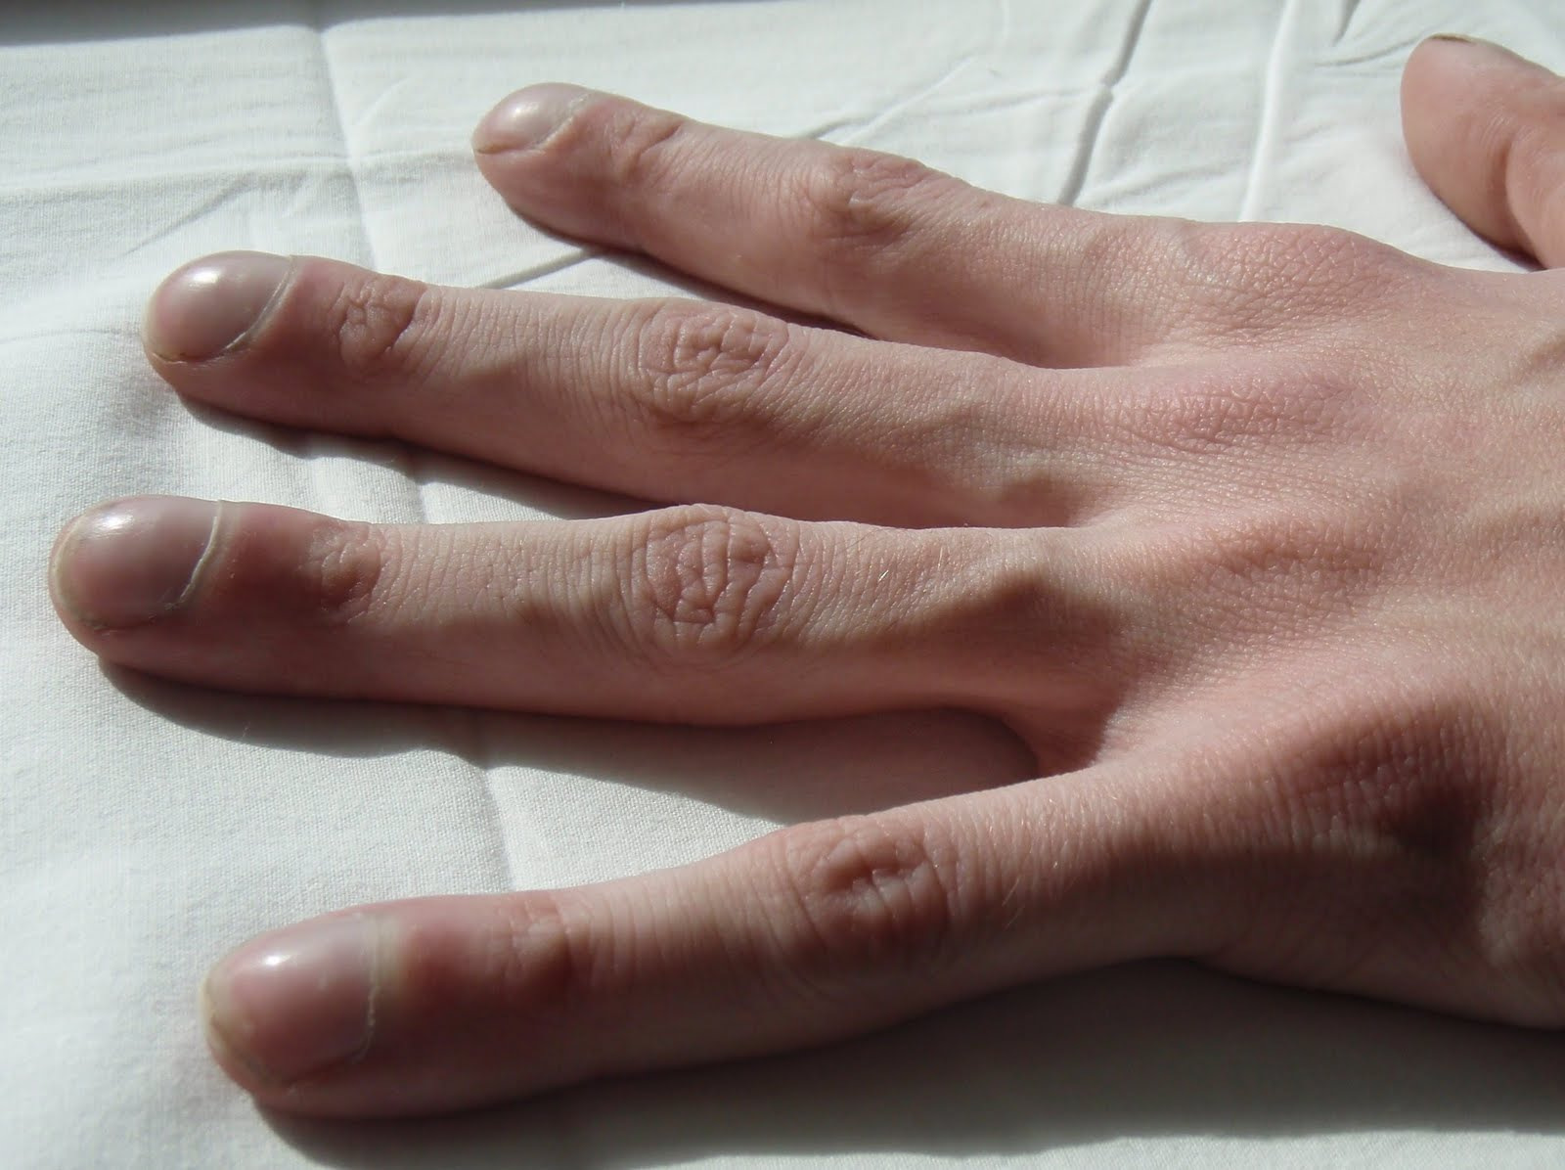
Ngón tay dùi trống

Slide 27
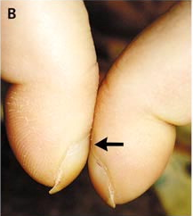
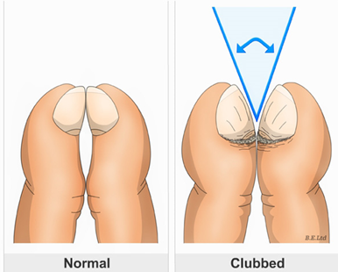
Ngón tay dùi trống

Slide 28
Ngón tay dùi trống
Bệnh phổi: dãn PQ, áp xe phổi, khí phế thủng, ung thư phổi…
Bệnh tim: VMTMNT, tim bẩm sinh tím…
Khác: xơ gan, vàng da tắc mật mạn, bệnh Crohn, cường giáp…

Slide 29
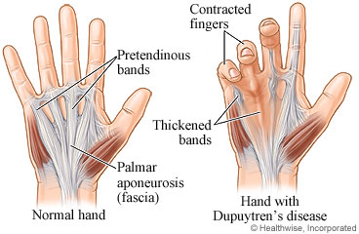
Bàn tay co kiểu Dupuytren

Slide 30
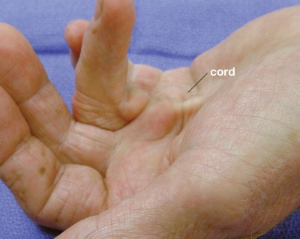
Bàn tay co kiểu Dupuytren
Dầy lên của mạc gan bàn tay (palmar fascia)
Một hay nhiều ngón tay bị kéo về phía gan bàn tay (không thể duổi thẳng ngón tay)
Thường ngón IV và V
Không đau
Xơ gan do rượu

Slide 31
Hội chứng tăng áp lực tĩnh mạch cửa
Báng bụng
Tuần hoàn bàng hệ vùng bụng
Xuất huyết tiêu hóa do vỡ giãn tĩnh mạch thực quản – tâm phình vị
Trĩ
Lách to

Slide 32
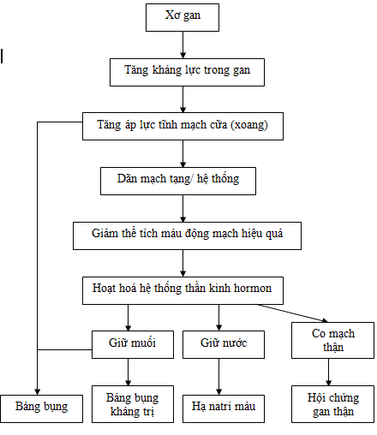
Báng bụng

Slide 33
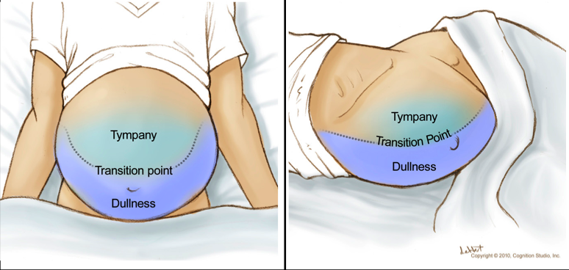
Gõ đục vùng thấp

Slide 34
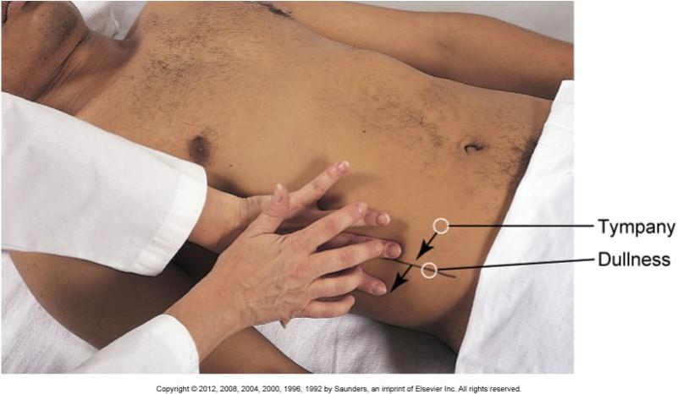
Vùng đục di chuyển

Slide 35
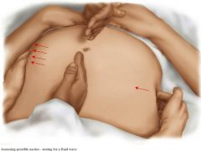
Dấu sóng vỗ

Slide 36
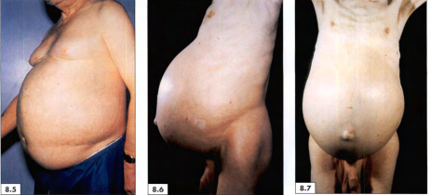
Báng bụng

Slide 37
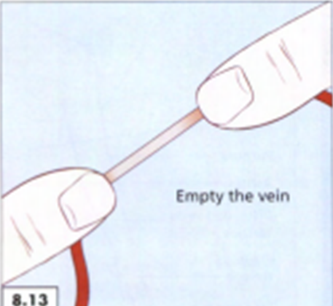
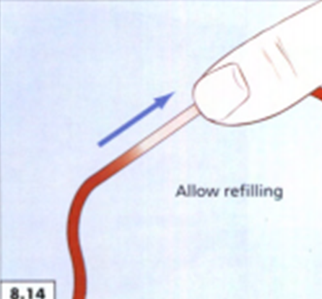
Tuần hoàn bàng hệ vùng bụng
Bình thường:
Khó thấy các tĩnh mạch thành bụng (trừ trường hợp lớp mỡ dưới da mỏng)
Trên rốn: chiều dòng máu hướng lên
Dưới rốn: chiều dòng máu hướng xuống.

Slide 38
Tuần hoàn bàng hệ vùng bụng
Tắc tĩnh mạch cửa hay tăng áp lực TMC: chiều dòng máu hướng lên ở vùng bụng trên (# bình thường)
Tắc tĩnh mạch chủ dưới: chiều dòng máu hướng lên ở vùng bụng dưới
Tắc tĩnh mạch chủ trên: chiều dòng máu hướng xuống ở vùng bụng trên.

Slide 39
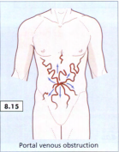
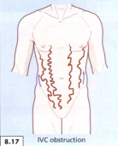
Tuần hoàn bàng hệ vùng bụng

Slide 40
Tuần hoàn bàng hệ trong TALTMC
Sự gia tăng ALTMC làm các tuần hoàn bàng hệ cửa-chủ xuất hiện và lan rộng. Bình thường, lượng máu trong các tuần hoàn bàng hệ này rất ít và chiều dòng máu là từ tĩnh mạch hệ thống đến TMC.
Trong TALTMC, do sự gia tăng áp lực TMC vượt quá áp lực tĩnh mạch hệ thống, chiều dòng máu sẽ bị đảo ngược hướng từ TMC đến TM hệ thống.

Slide 41
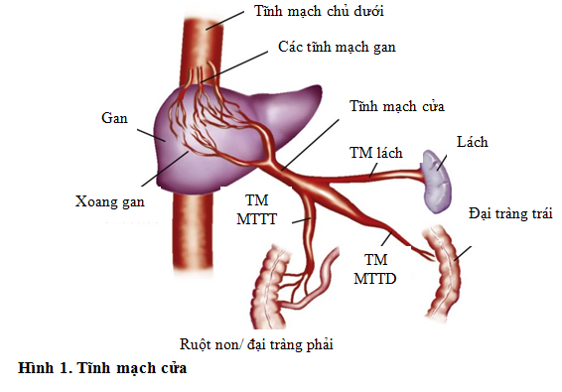
Giải phẫu tĩnh mạch cửa

Slide 42
Tuần hoàn bàng hệ trong TALTMC
Vị trí tạo thành các tuần hoàn bàng hệ bao gồm:
Giãn tĩnh mạch trực tràng do tĩnh mạch mạc treo tràng dưới nối với các tĩnh mạch sinh dục (pudendal vein).
Tĩnh mạch đầu sứa (caput medusae) ở rốn với di tích tĩnh mạch rốn nối với TMC nhánh trái.
Sau phúc mạc, nhất là ở phụ nữ, với tĩnh mạch buồng trứng nối với các tĩnh mạch chậu.
Giãn tĩnh mạch thực quản hay tâm phình vị ở đoạn cuối thực quản và vùng tâm phình vị dạ dày.

Slide 43
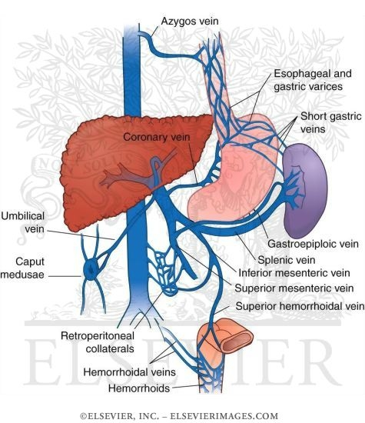
Tuần hoàn bàng hệ trong TALTMC

Slide 44
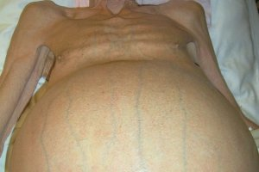
Tuần hoàn bàng hệ trong TALTMC

Slide 45
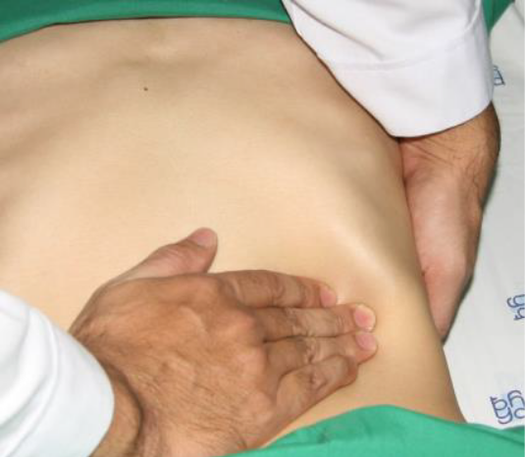
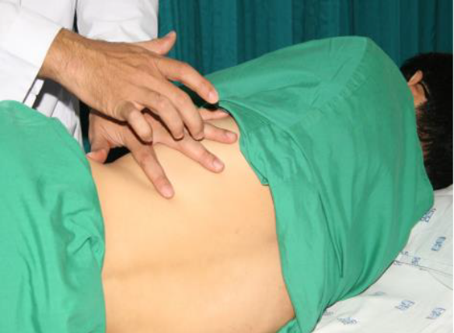
Khám lách

Slide 46
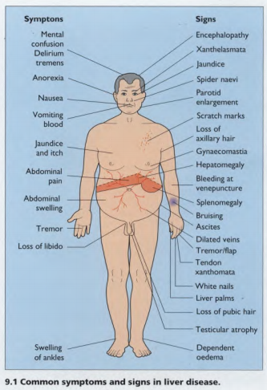
Tóm tắt

